Slide 1
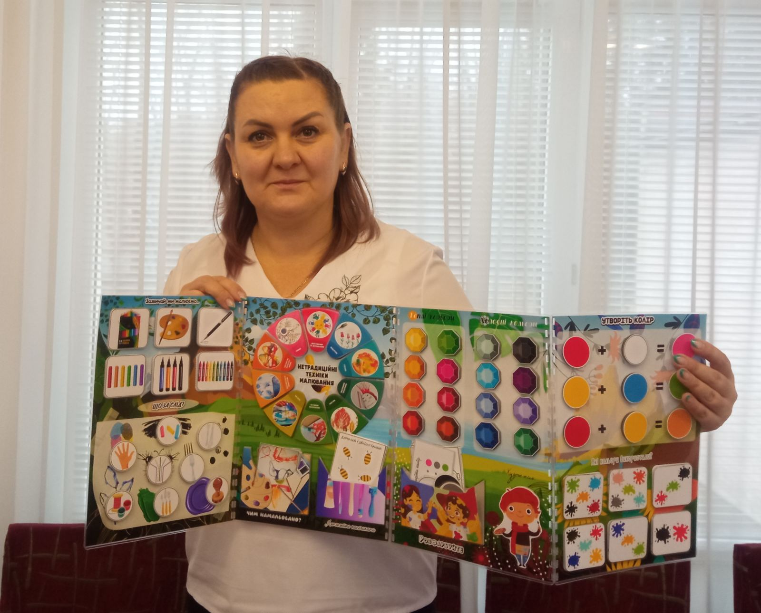
Портфоліо
Івахненко
Ольги Павлівни
вихователя ХЗДО №26 «Кульбабка»
2025 р.

Slide 2
Загальні відомості про педагога:
Дата народження – 02. 05. 1985р
Освіта – вища
Стаж педагогічної роботи – 3 роки
Стаж роботи на посаді вихователя – 2 роки
Атестація – 2024 рік
Електронна адреса – gumennasereda@gmail.com

Slide 3
ЖИТТЄВЕ КРЕДО: «МЕТИ ДОСЯГАЄ ТОЙ, ХТО ЇЇ ПРАГНЕ!» ПЕДАГОГІЧНЕ КРЕДО: « ДО РОБОТИ – ТВОРЧО, ДО ДІТЕЙ – З ЛЮБОВЬЮ ! »

Slide 4
ОСВІТА
Бериславське педагогічне училище,
спеціальність «Вихователь дошкільного закладу».
Хмельницький національний університет,бакалавр,
спеціальність «Соціальна робота»

Slide 5
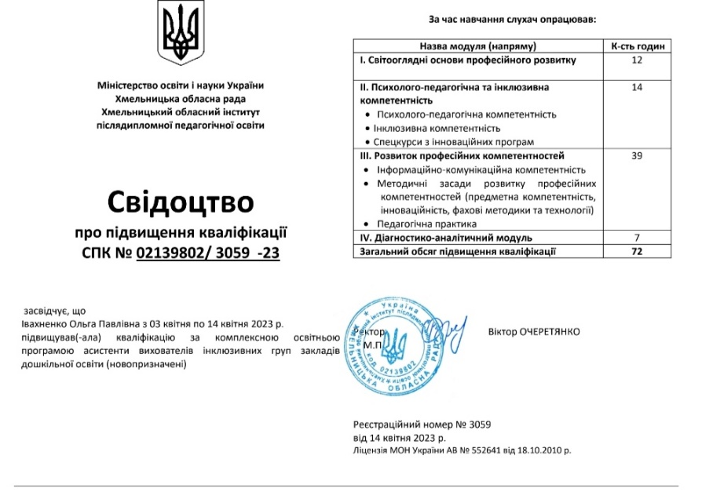
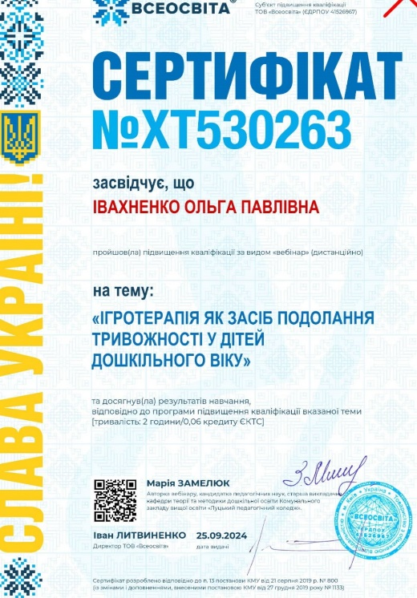
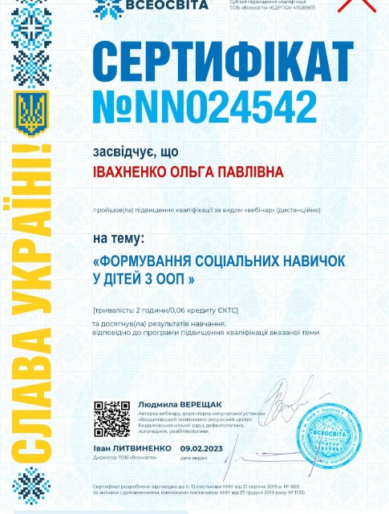
Підвищення кваліфікації
Всього 142 годин

Slide 6
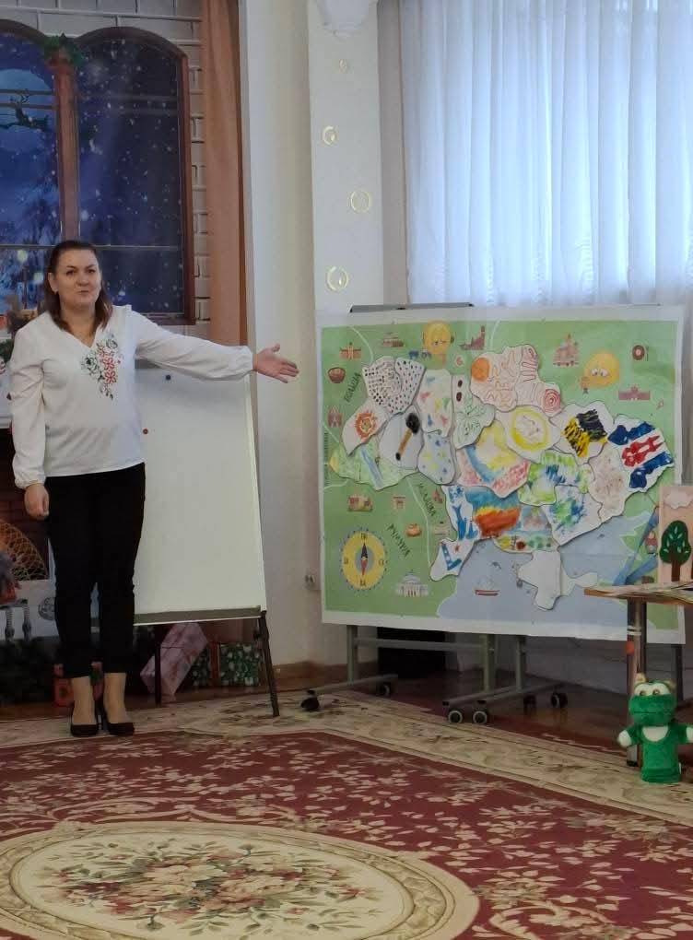
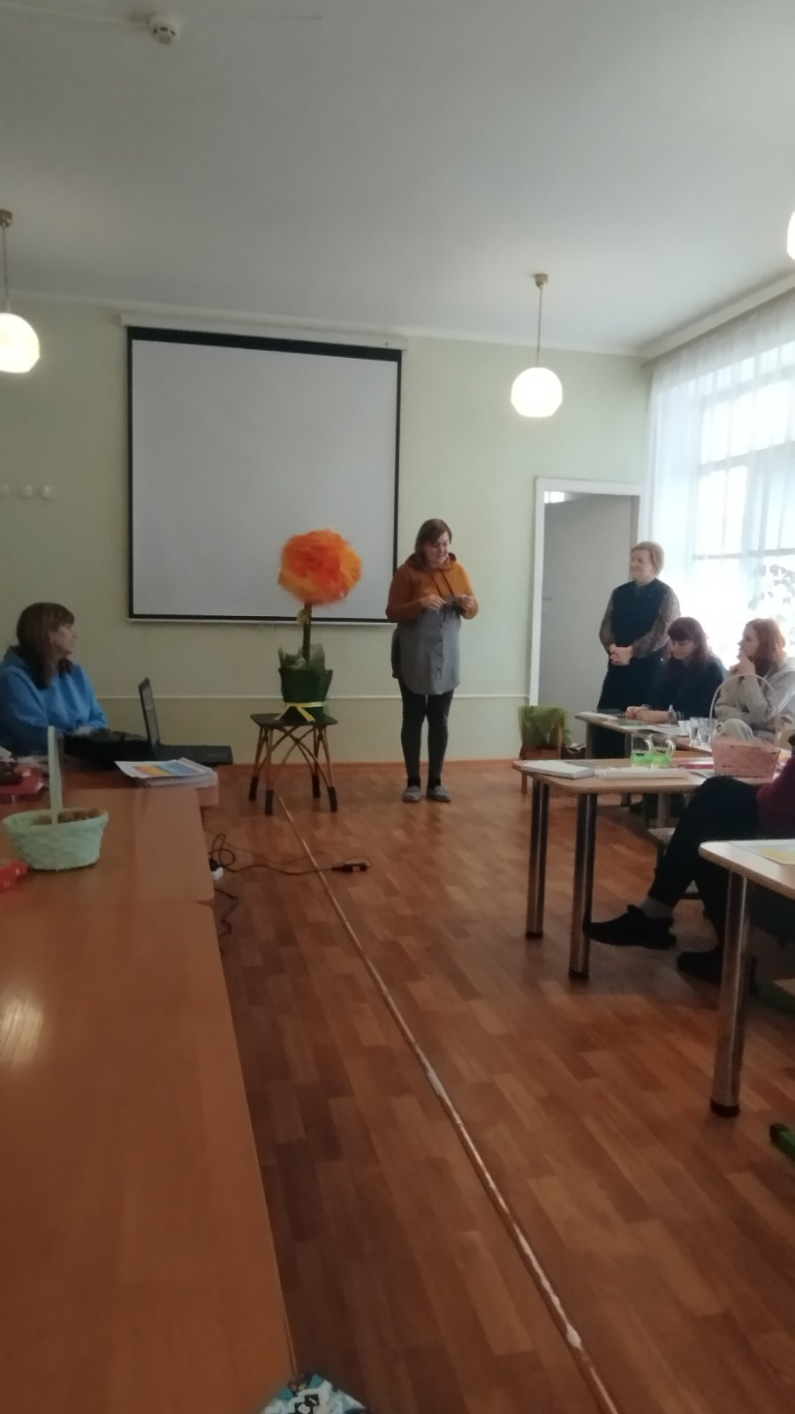
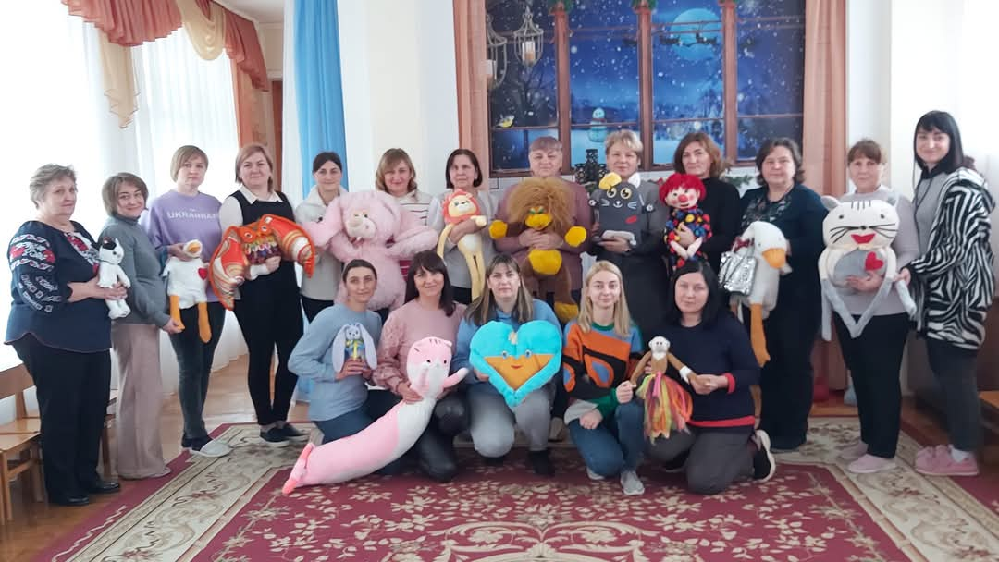
Участь у масових заходах ХЗДО № 26 «Кульбабка»

Slide 7
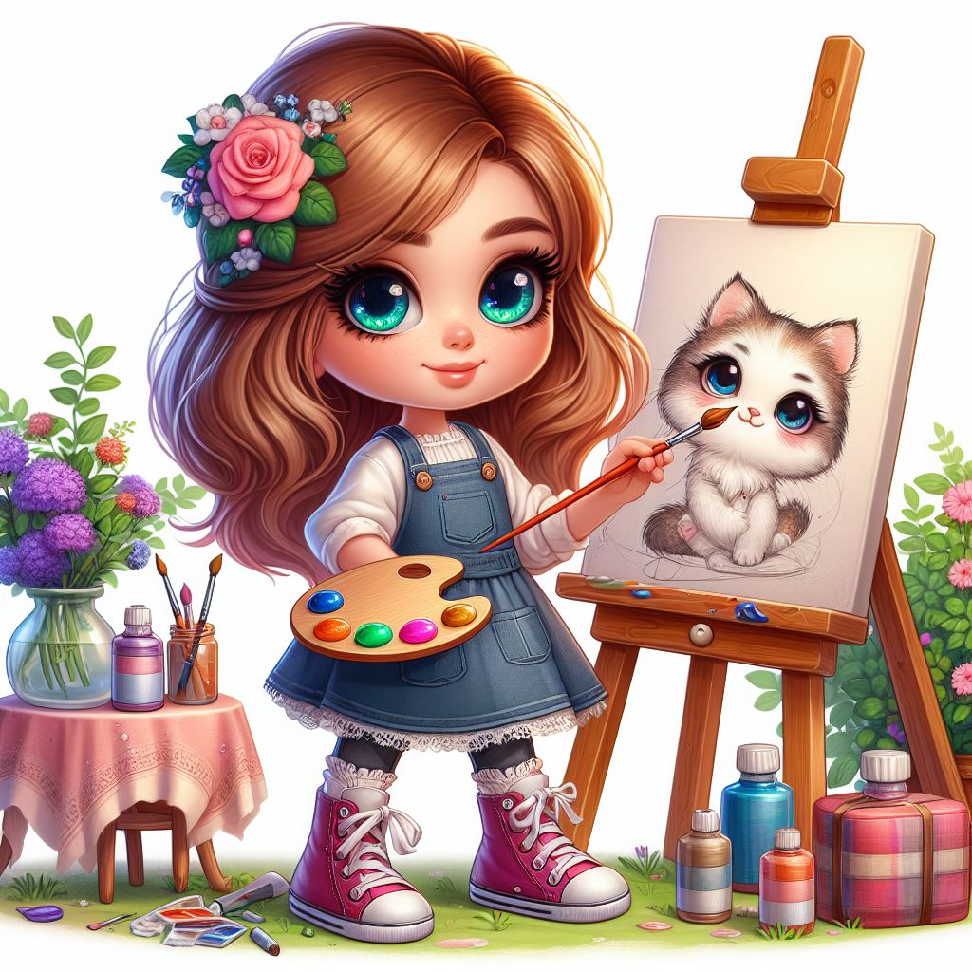
« Розвиток творчих здібностей дітей молодшого віку засобами нетрадиційних технік малювання»

Slide 8
Нетрадиційні техніки малювання це спосіб створення нового, оригінального витвору мистецтва, у якому гармонує все: колір, лінія, сюжет. Вільне малювання, яке розвиває майстерність зображувати задуманий образ не спираючись на традиційні техніки.

Slide 10
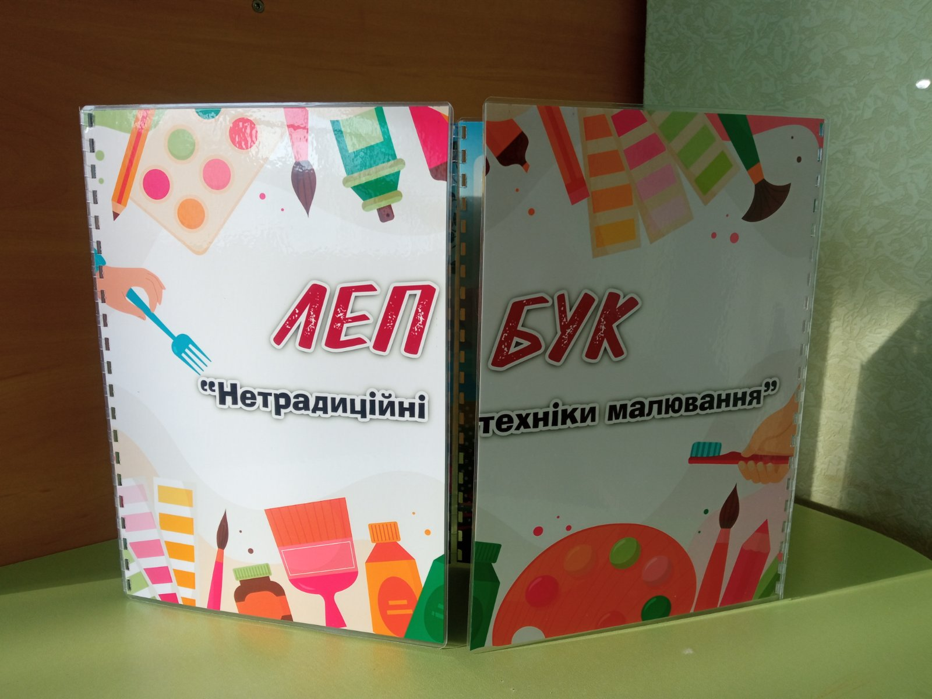
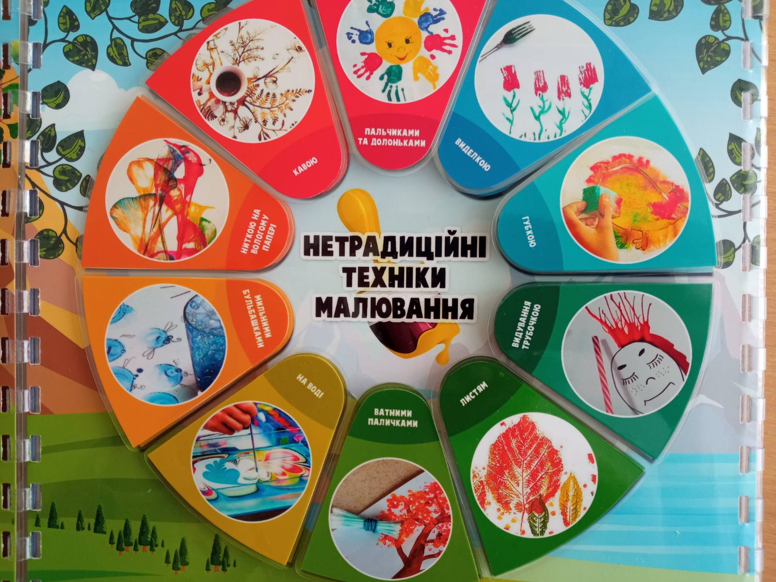
Дидактична скарбничка

Slide 11
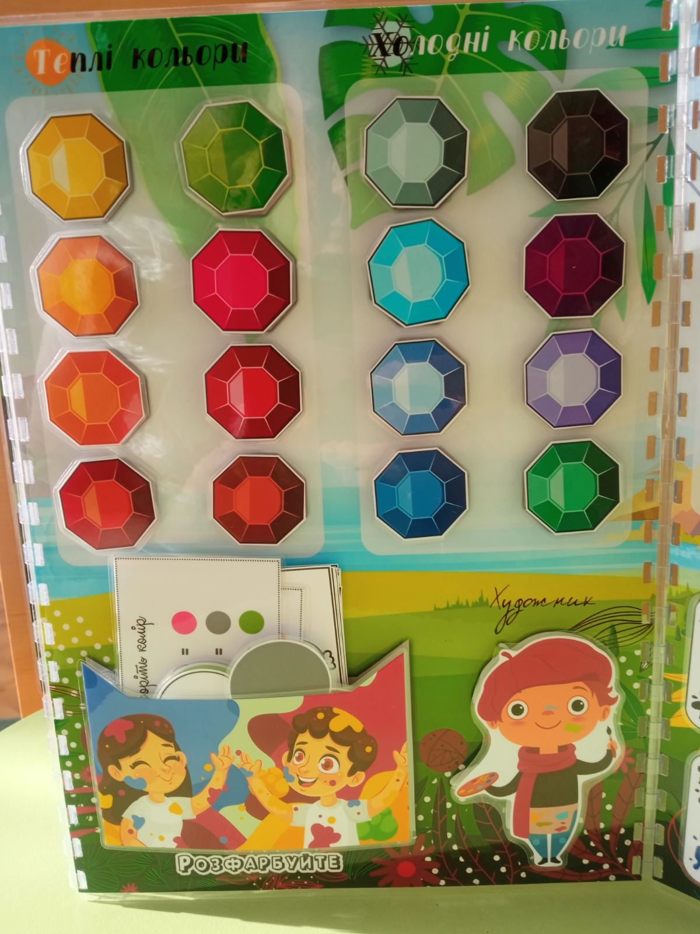

Slide 12
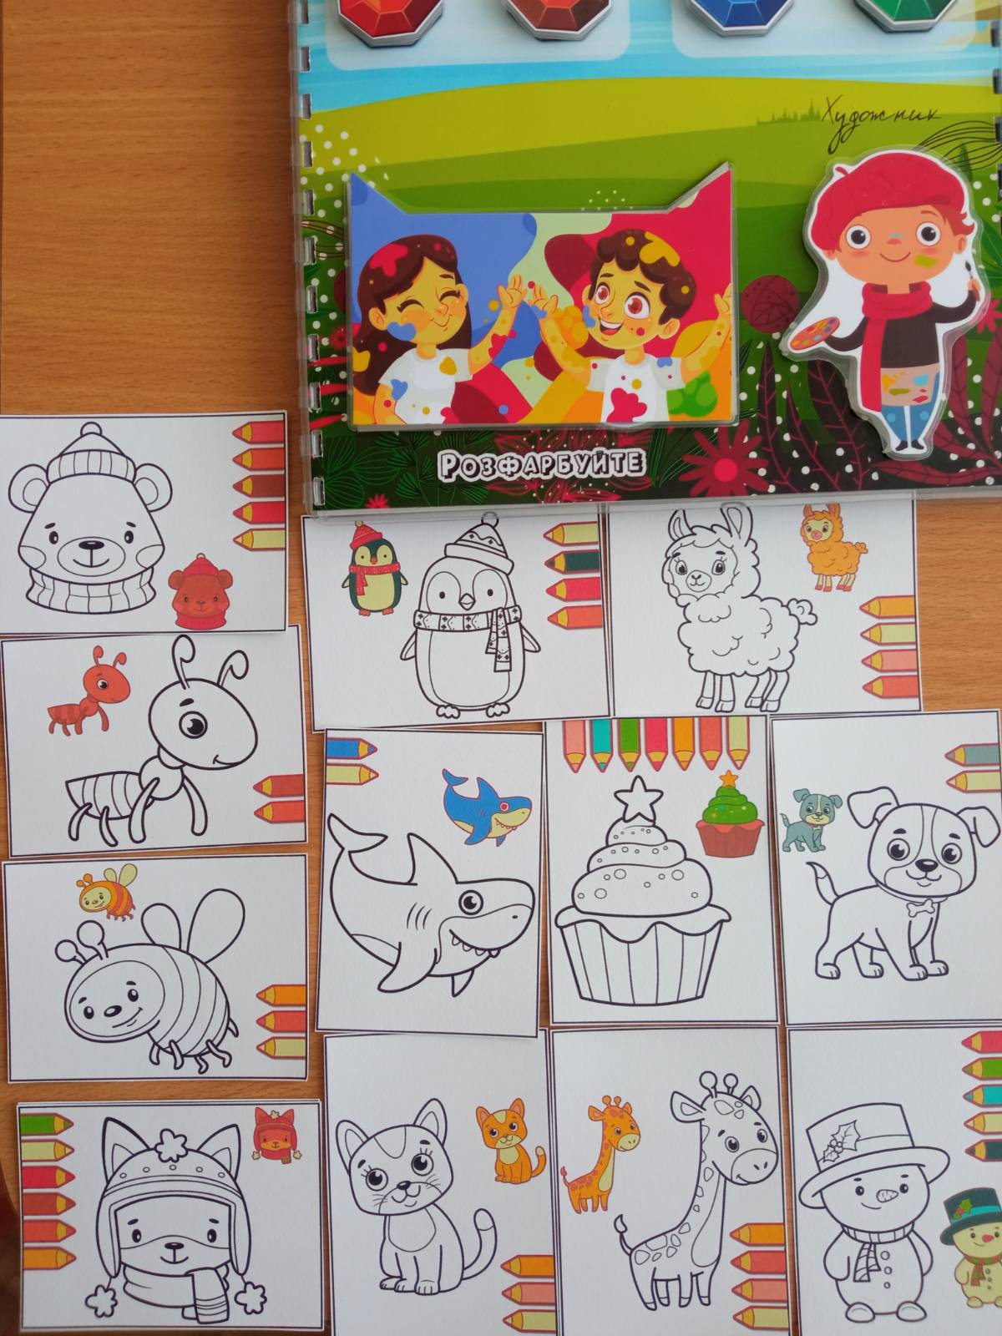

Slide 13
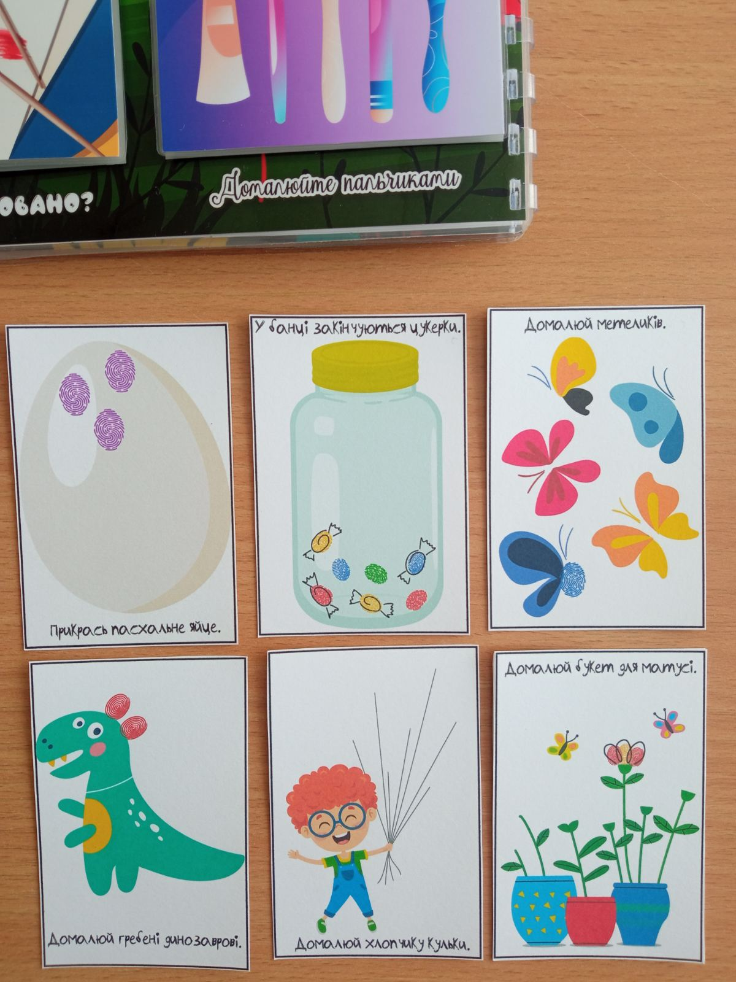

Slide 14
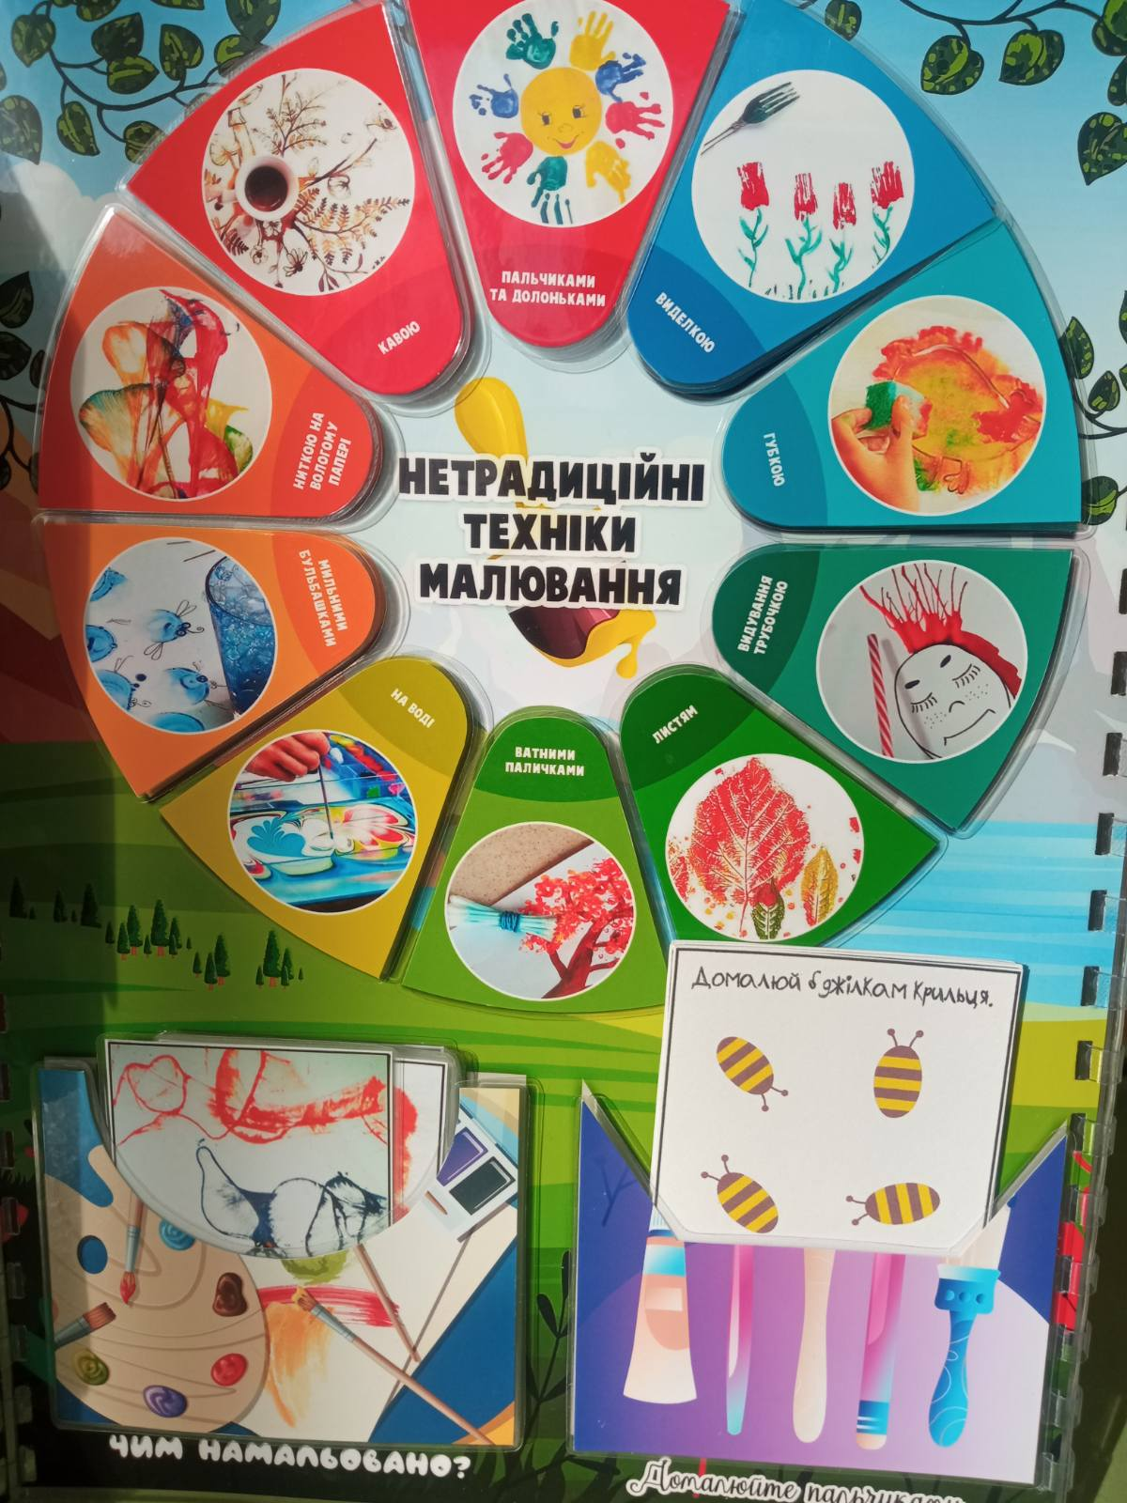

Slide 15
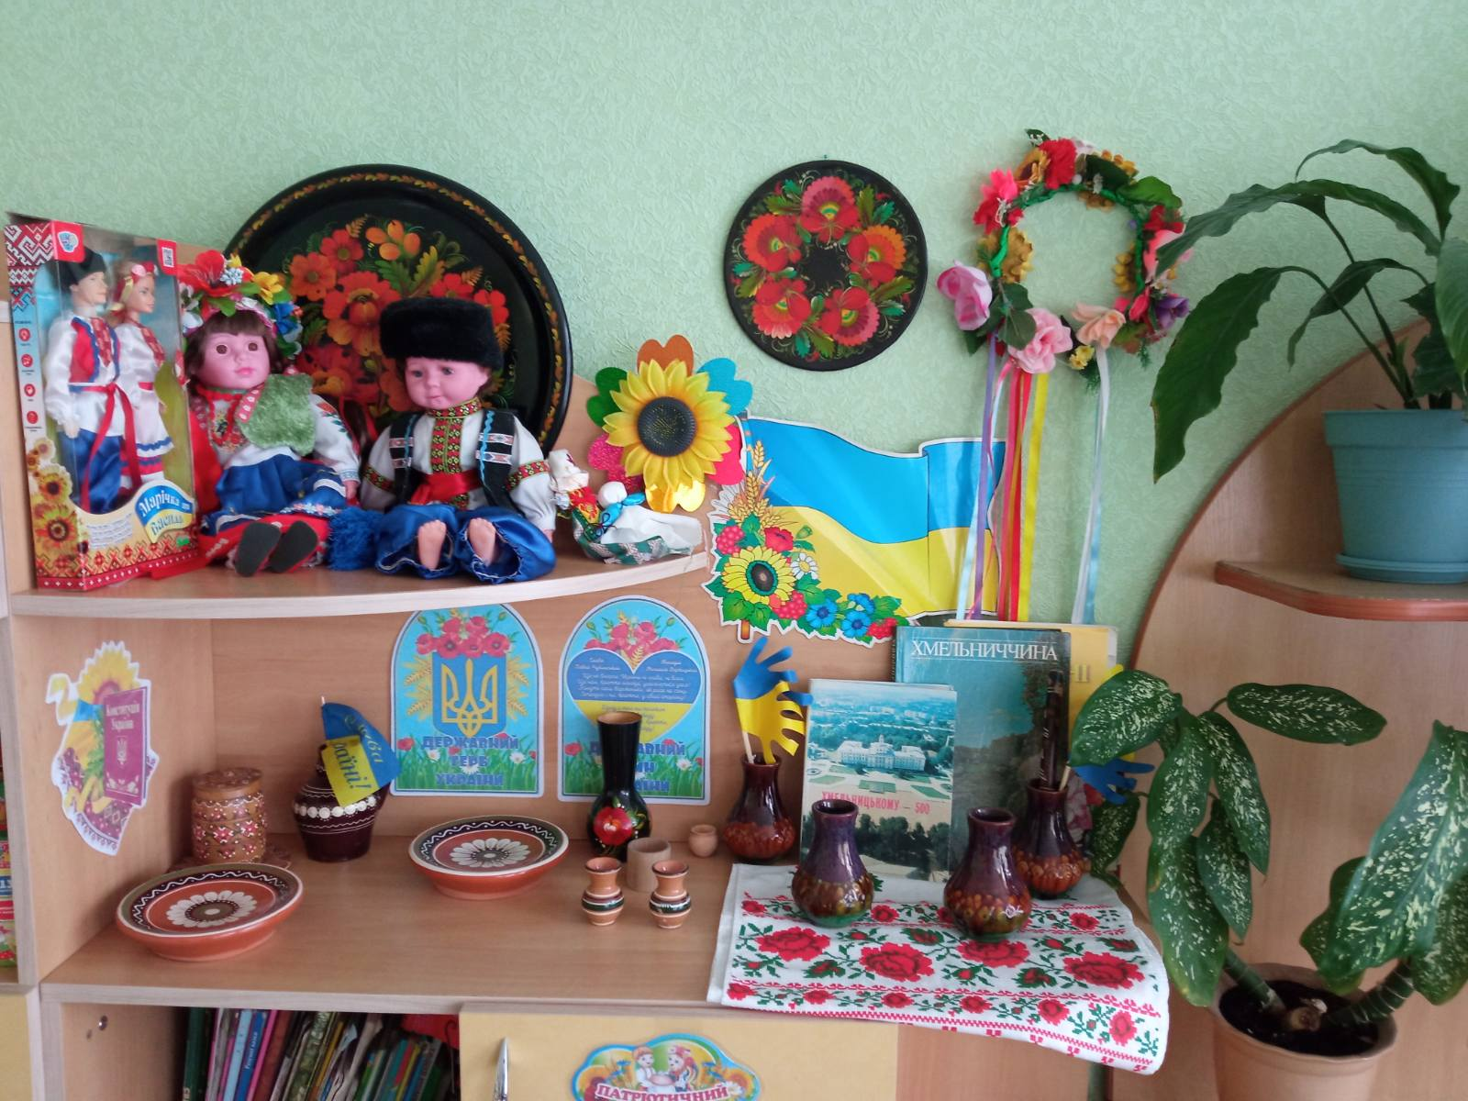
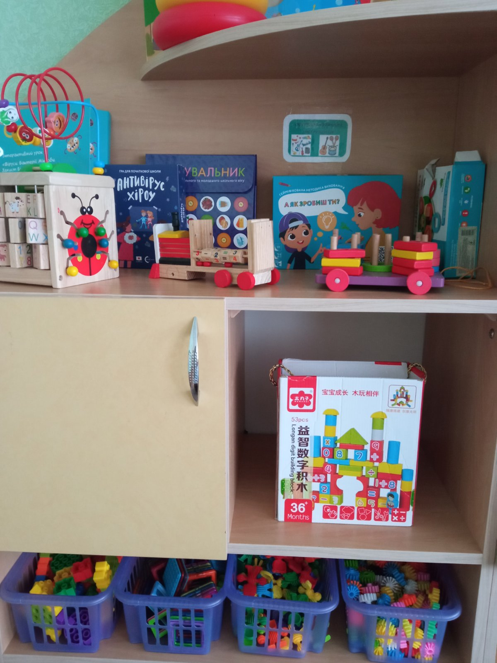
Осередки групи

Slide 16
Творча майстерня

Slide 17
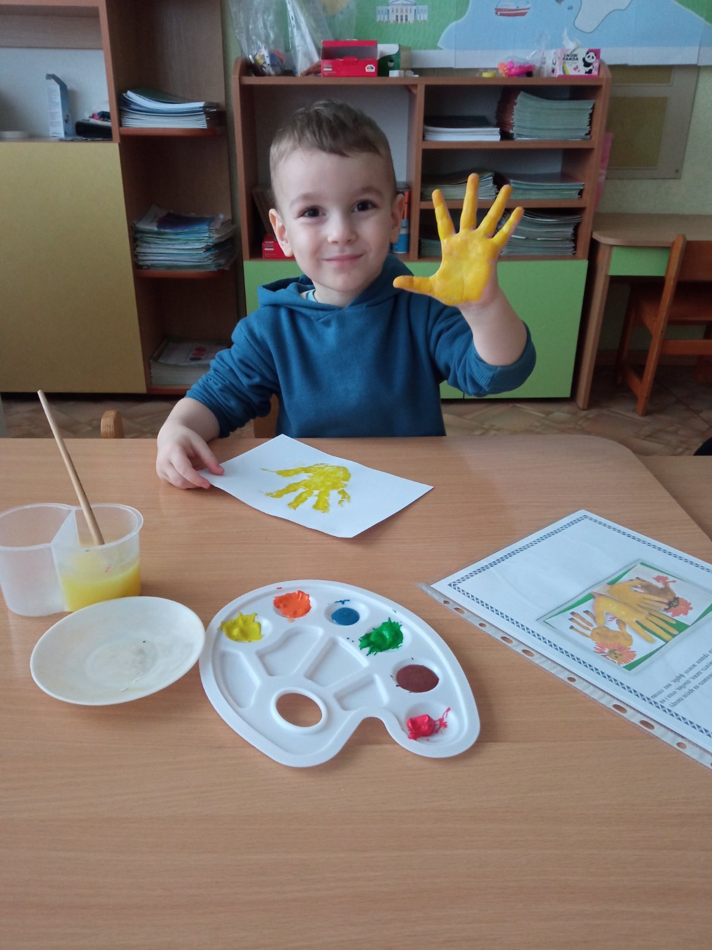
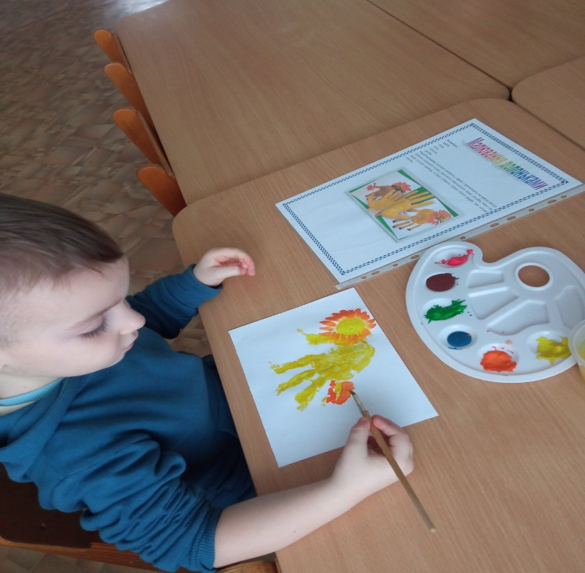
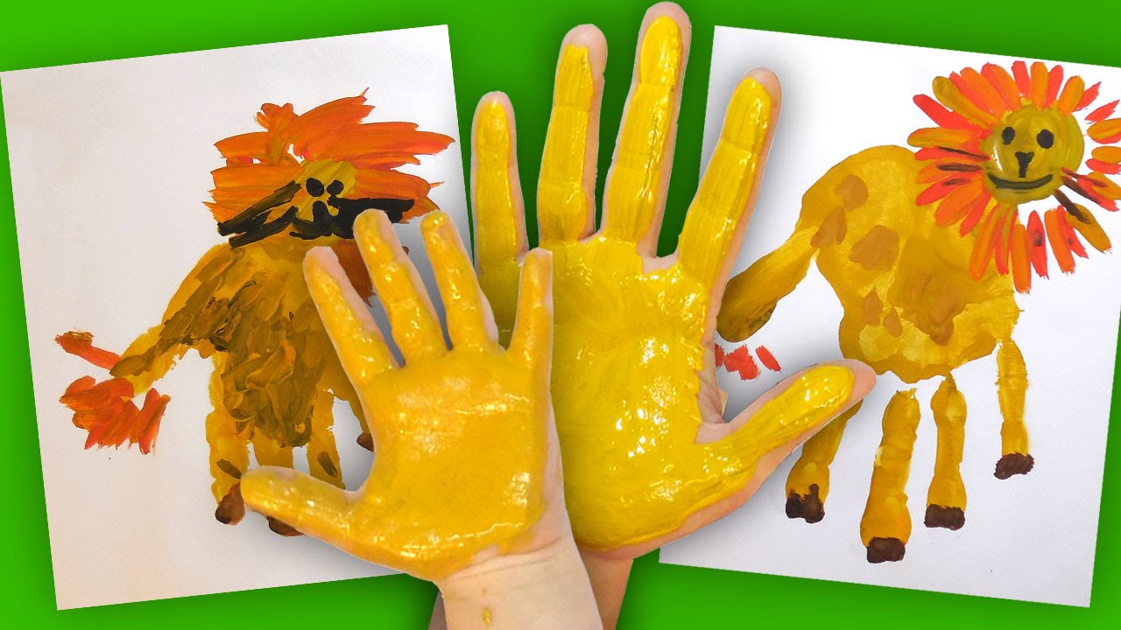

Slide 18
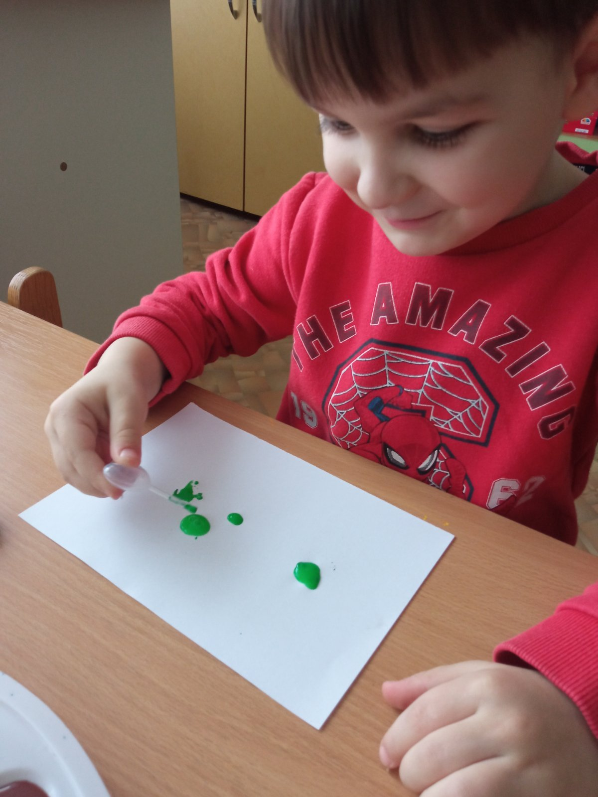

Slide 19
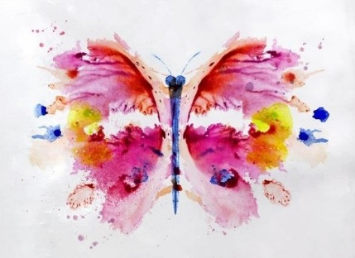
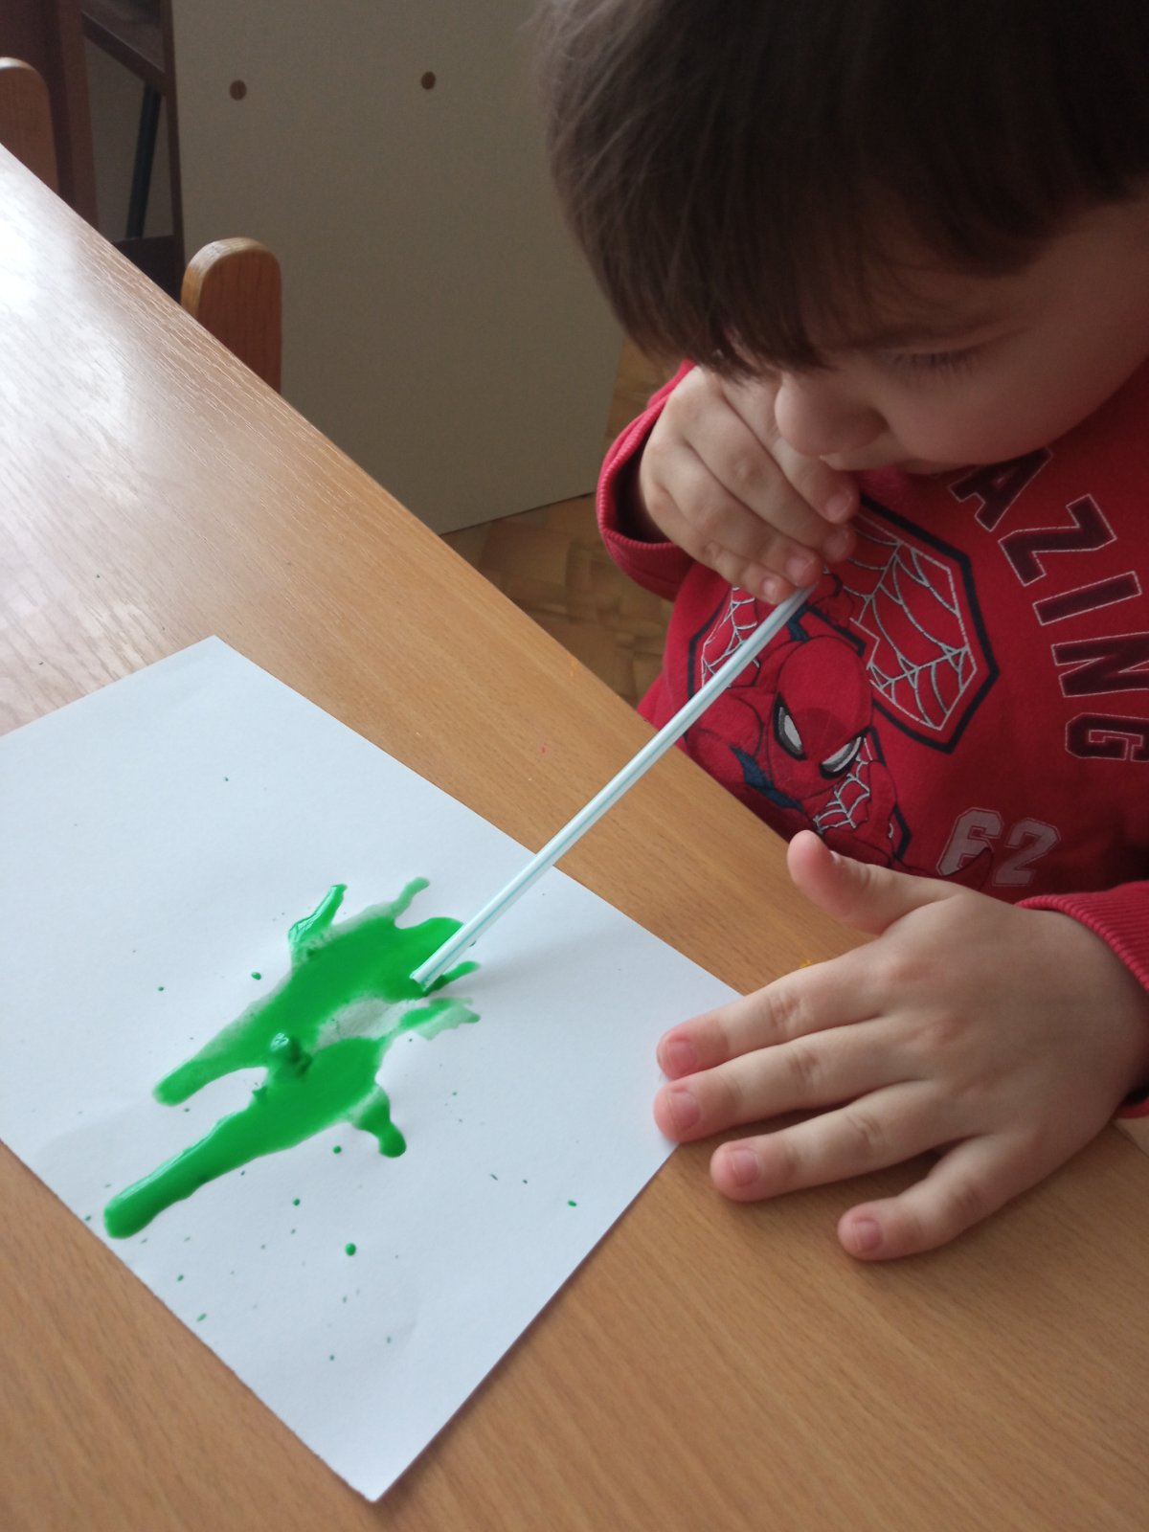

Slide 20
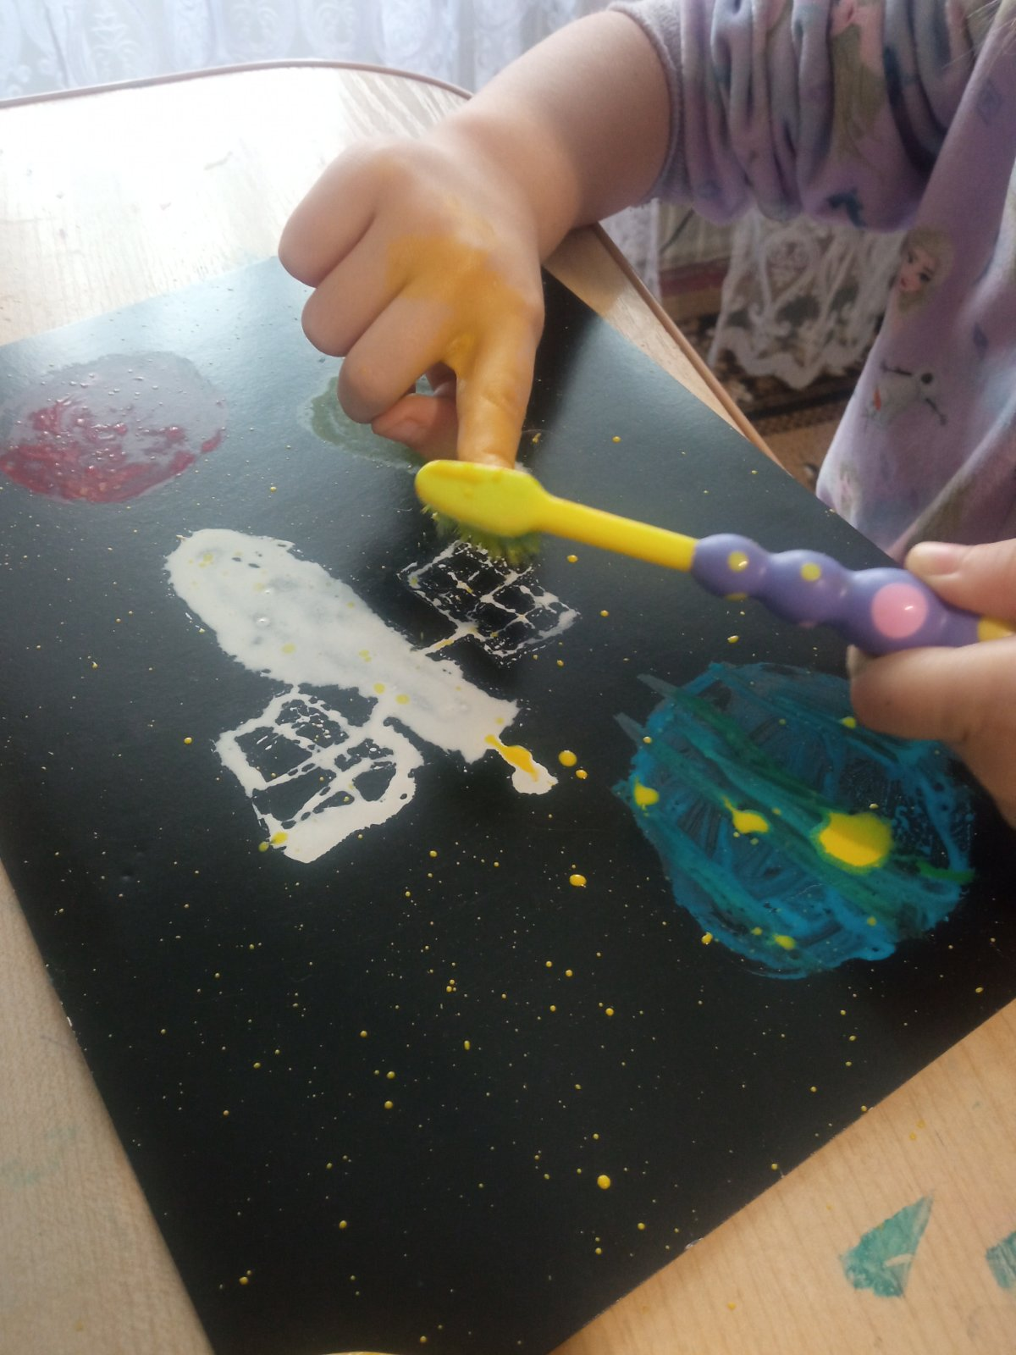
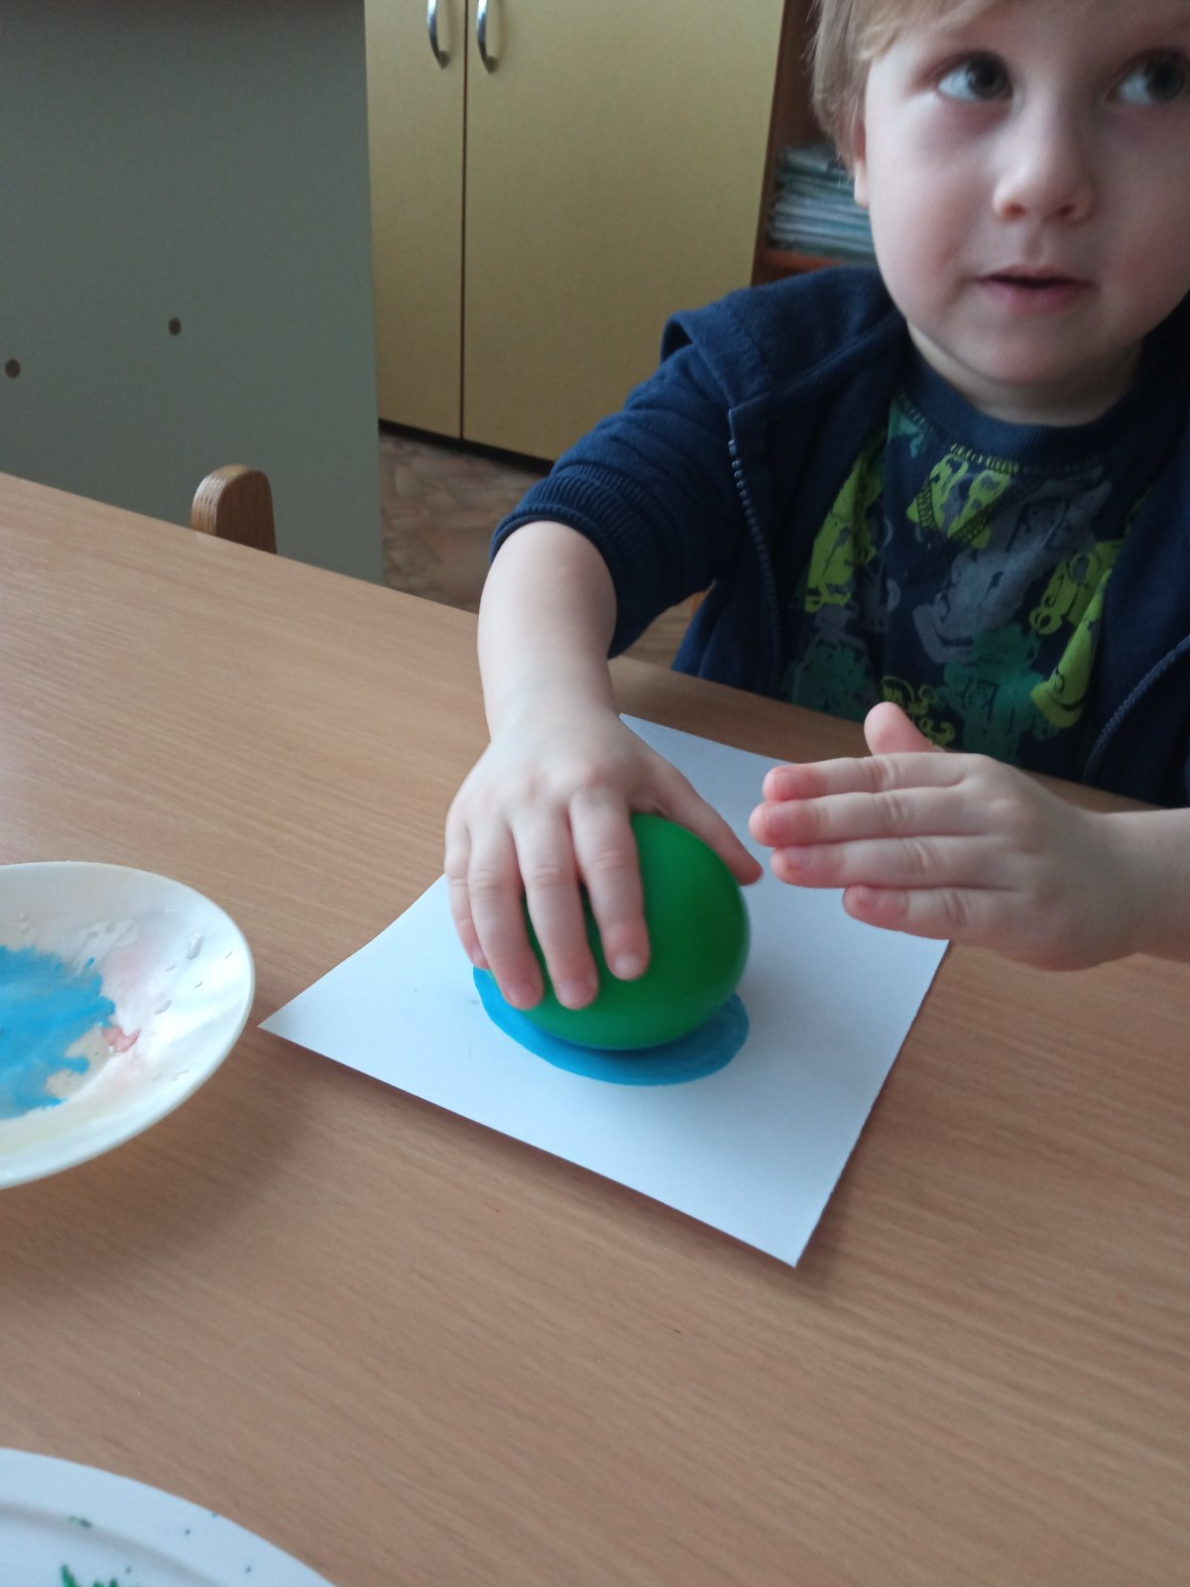
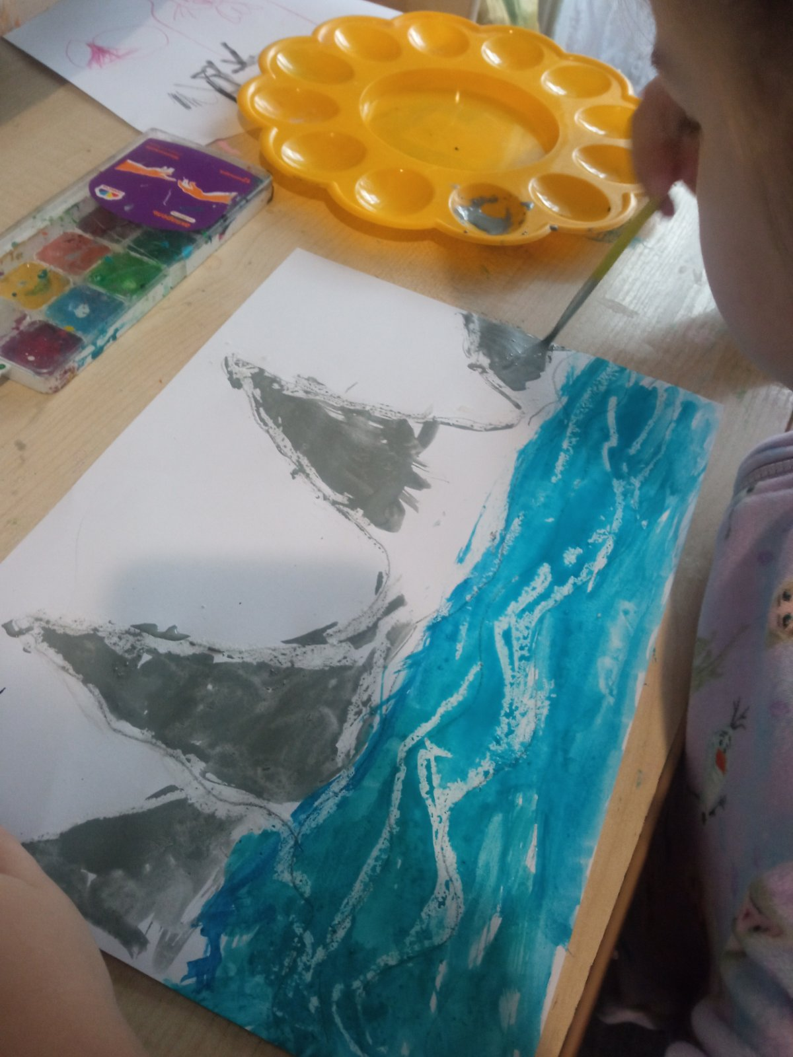

Slide 21
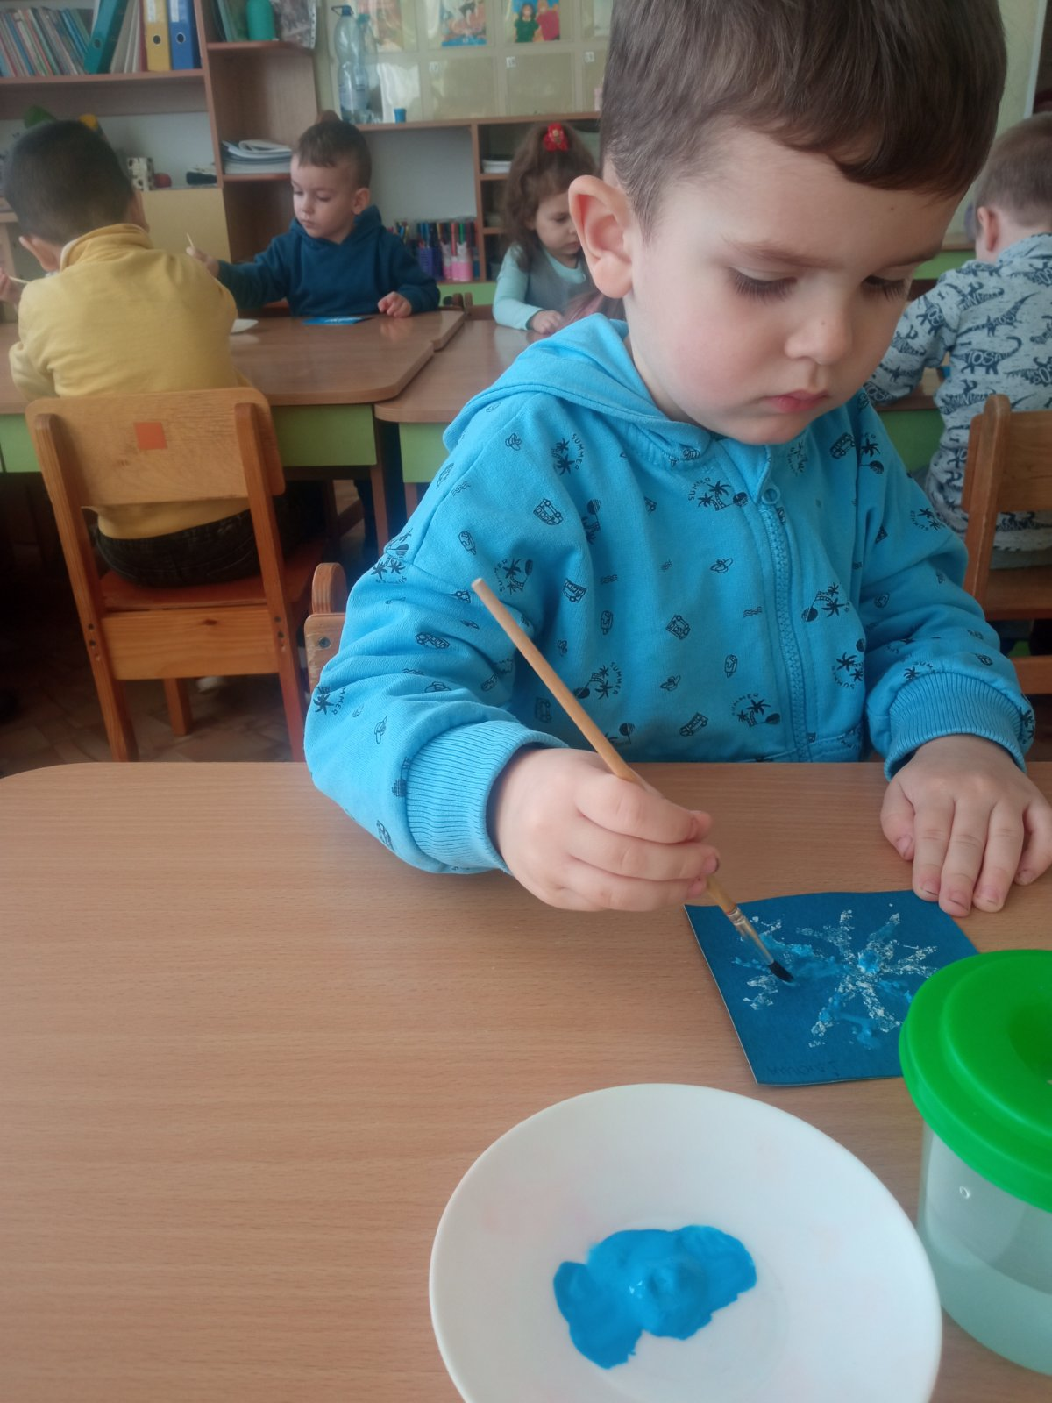
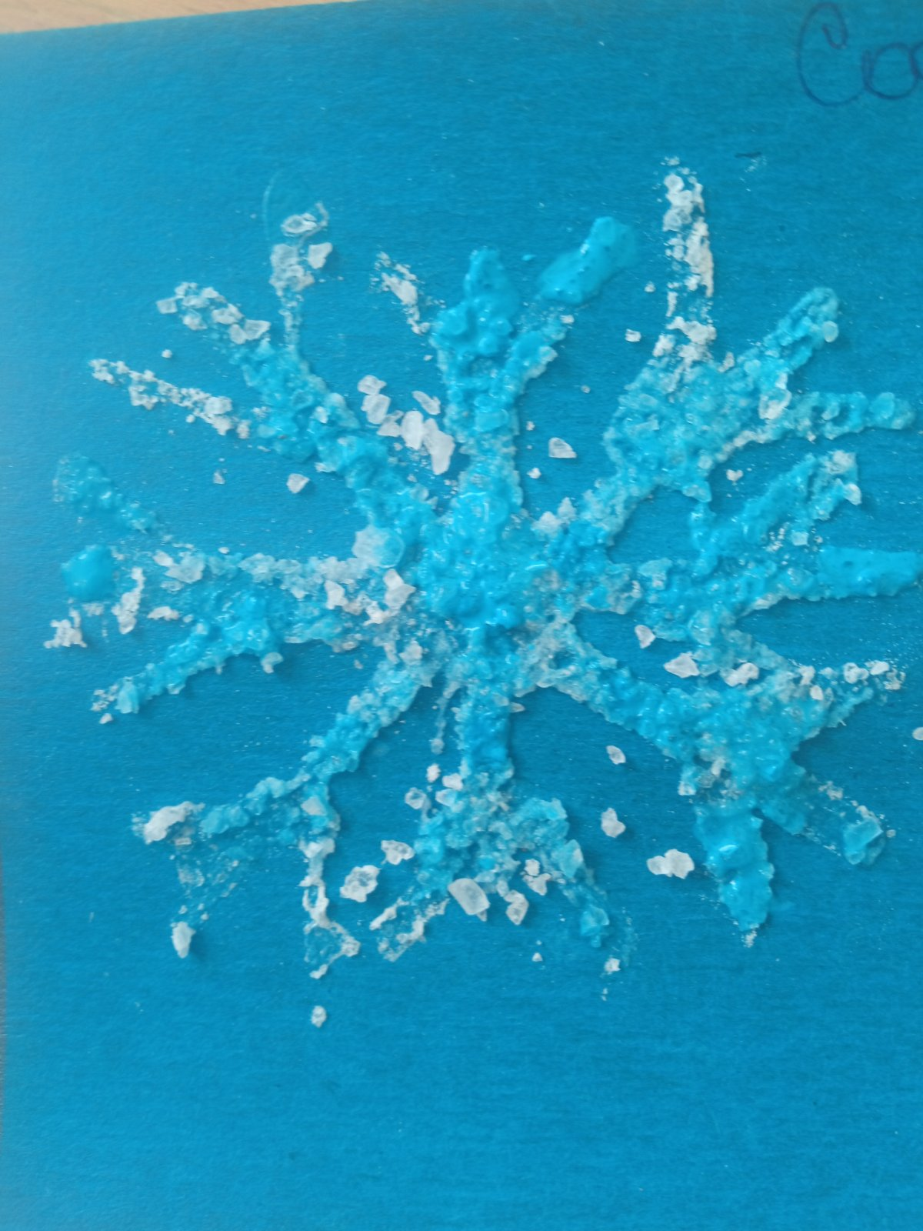

Slide 22
